Slide 1
dPRESENTATION DES TNE
PRÉSENTATION DES TNE
DÉPLOIEMENT SUR LE TERRITOIRE DES BOUCHES-DU-RHÔNE

Slide 3
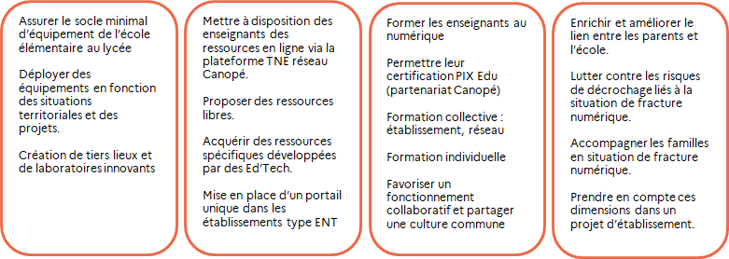

Slide 7
Recueil de besoins en formation sur le numérique
Commenter si ce n’est pas déjà fait avec le CE les résultats du recueil de besoins
Enquête qui devrait être relancée courant de l’année scolaire 2022-2023
Possibilité de relance d’enquête si manque de participation ou beaucoup de modifications, possible à l’échelle souhaitée (Marseille Collines relance enquête clôture le 20/11/22)

Slide 8
Formation WEBINAIRES CANOPE
Une vingtaine de webinaires pour la campagne 1 (Décembre 2022 – Janvier 2023)
Quelle forme : synchrone et unique pour commencer
Publics : interdegré, 1D et 2D
Quand ? : à partir du 02/12/2022
Newsletter explicative à partir du 18/10/2022
Comment ? : double inscription : tne reseau canopé et Sofia FMO (EAFC)
Plus d’informations dans la newsletter et sur : https://tne.reseau-canope.fr/

Slide 9
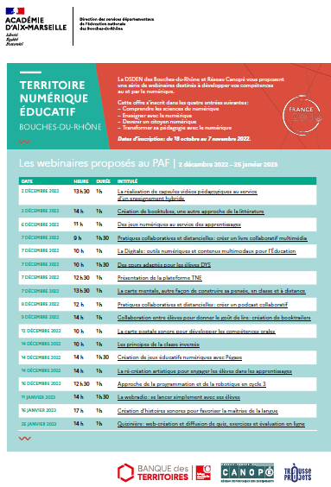
NEWSLETTER campagne n°1
erreur dans le lien pour la formation "cartes mentales et apprentissage".
https://appli.ac-aix-marseille.fr/sofia-fmo-acad/default/session/preregistrationadd/globalSessionId/2336/tab/trainee/pill/individualTrainingPlan

Slide 10
3. Ressources TNE
Dans le cadre du projet TNE et avec la collaboration de Canopé, 69 ressources du 1er et du 2^{d} degré seront disponibles gratuitement via le médiacentre ÉduGar. (Edugéo, Tactiléo, Pearltrees…)
Ressources via canopé et la plateforme TNE
Attention: Elles seront disponibles à des dates différentes au gré des demandes des enseignants.
Le responsable de ressources veillera donc à activer régulièrement les ressources nouvellement disponibles.
Pour utiliser la plateforme TNE et accéder aux ressources :
– se munir de son adresse académique valide
– créer son compte sur tne.reseau-canope.fr (rattaché à son établissement scolaire ou son département)
– découvrir les solutions disponibles par discipline et/ou niveaux d’enseignement
– suivre le module de formation inhérent pour activer la solution dans le médiacentre EduGAR ou dans son ENT
_ demander au responsable des ressources de l’établissement de lui attribuer la ressource (ainsi qu’à ses élèves)
Plus d’informations sur : https://tne.reseau-canope.fr/

Slide 11
4. Objectifs du volet parentalité
Enrichir et améliorer le lien entre les parents et l’école
Lutter contre les risques de décrochage liés à la situation de fracture créer des alliances vertueuses entre les parents, les écoles et établissements, et le tissu associatif local
Informer les familles
Former les familles en situation de fracture numérique
Accompagner les familles à la culture numérique en créant un pix parents dédié

Slide 12
Acteurs du volet parentalité
Public visé:
les parents des élèves équipés dans le cadre de la fracture numérique ;
les parents d’élèves des classes équipées.
Deux acteurs incontournables dans les futures actions TNE parentalité:
- la trousse à projet TAP (GIP) pilote national du volet;
Propose des ressources d'accompagnement (parents, mais aussi enseignants et cadres de l'en)
via un site de services numérique et parentalité (à l’automne).
- la Ligue de l’Enseignement, coordonnateur chargé de la mise en œuvre de terrain
Conventions de partenariat avec les associations locales et les collectivités territoriales afin de pérenniser les actions au-delà de la période de financement TNE13.

